Slide 1
Mówię „nie”, „nie ryzykuję”, „ nie biorę” Uzależnienia -zagrożenia
SZKOŁA PROMUJĄCA ZDROWIE
TECHNIKUM NR 1
im. NOBLISTÓW POLSKICH
w Starogardzie Gdańskim
Iwona Grudzińska, dnia 31.01.2019r.

Slide 2
Jeżeli robi się TO często, jest się do TEGO silnie przywiązanym, powtarza się to, mimo że jest TO szkodliwe, a mimo wszystko dalej TO się robi; TO może być: picie, palenie, hazard,dopalacze,nakotyki,internet, telefon…….
Mówimy o UZALEŻNIENIU

Slide 3
ZESPÓŁ UZALEŻNIENIA
jeżeli w ciągu minionego roku wystąpiły co najmniej 3 z wymienionych zjawisk:
1) silne pragnienie lub poczucie przymusu zażycia substancji,
2) trudności w kontrolowaniu zachowania związanego z zażywaniem substancji (rozpoczynanie, kończenie i zakres zażywania),
3) fizjologiczne objawy stanu odstawienia , występujące gdy zażycie substancji zostało przerwane lub zmniejszone, przejawiające się specyficznym dla danej substancji zespołem abstynencyjnym oraz zażywaniem tej samej lub podobnej substancji w celu złagodzenia lub uniknięcia objawów abstynencyjnych ,
4) zwiększenie tolerancji ,
5) narastające zaniedbywanie innych źródeł przyjemności lub zainteresowań z powodu zażywania substancji,
6) zażywanie mimo wyraźnych dowodów szkodliwych następstw.

Slide 4
Narkotyki uzależniają
Dlaczego narkotyki?
bo wszyscy biorą? większość z tych, co tak mówią, kłamie
chcę sprawdzić, jak to jest nawet jednorazowe spożycie może prowadzić do trwałych zmian w mózgu i zaburzeń psychicznych
chcę zapomnieć o problemach po zażyciu problem nie zniknie, łatwiej znaleźć przyjaciela

Slide 5
Dopalacze wypalają
DOPALACZE
potoczne określenie dla grupy różnych substancji lub ich mieszanek o rzekomym bądź faktycznym działaniu psychoaktywnym, pochodzenia naturalnego lub syntetycznego, nie znajdujących się w wykazie substancji kontrolowanych przepisami Ustawy o przeciwdziałaniu narkomanii.
FAKTY
Dopalacze mogą uzależniać podobnie jak narkotyki.
Powodują nieodwracalne zmiany w Centralnym Układzie Nerwowym

Slide 6
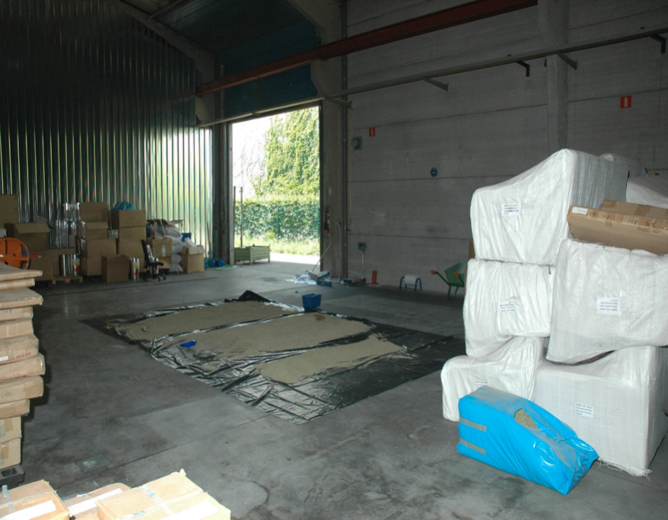
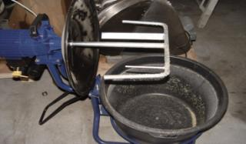
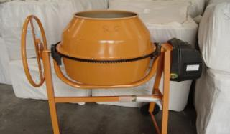
Miejsce produkcji dopalaczy
- zdjęcia z działań nadzorowych nad środkami zastępczymi Służby Celno-Skarbowej

Slide 7
Dziś nie wiemy, jakie konsekwencje zdrowotne poniosą w przyszłości ofiary eksperymentowania z dopalaczami.
Ich skład to: nieudane narkotyki, przeterminowane leki, nawozy, zawierają związki, które wchodzą w interakcje , opis składu substancji jest zawsze inny niż faktycznie
NIE ZNAJĄC SKŁADU, LEKARZ MA NIKŁE SZANSE NA URATOWANIE ŻYCIA- JEŻELI MASZ ODWAGĘ , ZACHOWAJ OPAKOWANIE.
FAKT: Z ODZIAŁU TOKSYKOLOGICZNEGO TRAFIA SIĘ CZĘSTO NA ODDZIAŁ PSYCHIATRYCZNY lub OIOM

Slide 8
UWARUNKOWANIA INDYWIDUALNE
Niedojrzałość emocjonalna
Niska samoocena, wrażliwość
Brak odporności na stres i problemy
Niewystarczająca wiedza, negatywne przekonania
Niskie kompetencje interpersonalne
Nuda, brak zainteresowań
CECHY INDYWIDUALNE TO CZYNNIKI RYZYKA
w sferze psychicznej.

Slide 9
Czynniki ryzyka-sfera społeczna
Brak wyraźnego i konsekwentnego systemu wychowawczego
Zaburzone więzi emocjonalne w rodzinie
Konflikty rodzinne, rozwód, utrata rodziców
Niskie kompetencje rodziców, brak czytelnych granic czy norm
Tolerancja na używanie przez małoletnich alkoholu czy udział dzieci w obszarach życia, do których nie są one przygotowane emocjonalnie
Nadopiekuńczość rodziców lub bardzo surowa dyscyplina

Slide 10
Wychowawco-nauczycielu
Prowadź działania integrujące grupę
Sprawnie zarządzaj zespołem klasowym
Utrzymuj przyjazny klimat w grupie i buduj dobre relacje z uczniami, rodzicami
Reaguj na problemy młodzieży, udzielaj wsparcia w przeżywanych trudnościach
Rozmawiaj o zagrożeniach i wyraź zdecydowany sprzeciw wobec narkotyków
wyjaśnij, aby uczeń bezwzględnie informował o wszelkich sytuacjach zagrożenia w środowisku szkolnym

Slide 11
48 lat

Slide 12
CO STANOWI PRAWO

Slide 15
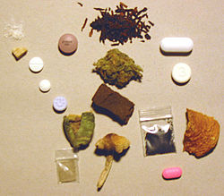
Art. 62 ust 1 ustawy
POSIADANIE ŚRODKÓW ODURZAJĄCYCH LUB SUBSTANCJI PSYCHOTROPOWYCH
PODLEGA
KARZE POZBAWIENIA WOLNOŚCI DO LAT 3

Slide 16
Fonoholizm

Slide 17
GDZIE SZUKAĆ POMOCY
800 060 800 – Infolinia Głównego Inspektora Sanitarnego
801 199 990 – Telefon Zaufania Narkomania
801 889 880 – Telefon Zaufania Uzależnienia behawioralne
800 100 100 – Telefon dla rodziców i nauczycieli w sprawie bezpieczeństwa dzieci
800 12 12 12 – Dziecięcy Telefon Zaufania Rzecznika Praw Dziecka
116 111 – Telefon Zaufania dla dzieci i młodzieży

